Slide 1

Boost de vitaliteit

Slide 2

Wat is de bedoeling
Een toolbox met hulpmiddelen en werkvormen die je cursisten kunnen inzetten als VIFA
Hoe je als VIFA vitaliteit kan bevorderen
Kennis en inzicht in wat bevorderen vitaliteit opleveren
Inzicht in kansen en mogelijkheden voor het in kaart brengen van vitaliteit binnen organisaties

Slide 3
Leerdoelen
Jij als VIFA:
Leert verschillende werkvormen kennen
Reflecteert op rol en je eigen sterke kanten mogelijkheden.
Hebt kennis en inzichten over het begrip vitaliteit
Weet hoe je de 1e stappen kunt zetten en medewerkers en management meekrijgt vergroten van vitaliteit.

Slide 4

De Vifa rol?
Vifa
Houdt contact met de facilitatir
Goede voorbeeld
Kennis bron
Inspirator
Aanspreek punt
Contact persoon voor de manager
Oog voor balans
Verbinder
Planning teamsessies
Initiatief nemer
Notes:
Vifa initieert Teamsessies
Vifa voert regelmatig gesprek met Teammanager over thema vitaliteit. In dit gesprek komt ook frequent verzuim aan de orde
Vifa voert vitaliteit gesprek met alle collega’s
Teammanager voert verdiepend vitaliteitsgesprek met medewerker op initiatief van TM of Vifa of medewerker zelf

Slide 5


Tool: Inchecken bij een teamoverleg
Wat gaat goed in je werk? Waar kreeg je de afgelopen tijd veel energie van?
Waar blijf jij vitaal door?
Wat is vitaliteit voor je?

Slide 6
TOOL Hoe vitaal ben je? De bevlogenheidstest
Op mijn werk bruis ik van energie
Op mijn werk voel ik me fit en sterk
Als ik ’s morgens opsta, heb ik zin om aan het werk te gaan
Als ik aan het werk ben, dan kan ik heel lang doorgaan
Op mijn werk beschik ik over een grote mentale veerkracht
Op mijn werk zet ik altijd door, ook als het tegenzit
Nooit 0
Sporadisch 1
Af en toe 2
Regelmatig 3 punten Vitaliteitsscore: Totaal gedeeld door 6
Dikwijls 4
Zeer dikwijls 5
Altijd 6
Notes:
De Bevlogenheidstest van Schaufeli is een wetenschappelijke vragenlijst die wordt gebruikt om werkbevlogenheid te meten. Deze test is gebaseerd op het Utrecht Work Engagement Scale (UWES), ontwikkeld door professor Wilmar Schaufeli en zijn collega's.
Hoge score (5-7 gemiddeld) → Je bent bevlogen en energiek in je werk.
Gemiddelde score (3-4) → Redelijke bevlogenheid, maar er is ruimte voor groei.
Lage score (1-2) → Mogelijk minder motivatie of risico op werkstress.
Optie 1: Vraag de deelnemers per stelling hun antwoord op te schrijven (gemiddelde score van werkende Nederlander is 3,4 ) leidinggevende 4.2
Optie 2: Zet 7 stoelen op een rij (stoel 1 is altijd en stoel 7 is nooit) en vraag deelnemers bij elke stelling te gaan staan bij de stoel van hun keuze.

Slide 7

Tool : BRAVO-check in je team
Notes:
Kom allemaal staan. Wanneer je aan een norm voldoet, mag je blijven staan. ZO niet, dan moet je gaan zitten.

Slide 8

Beweeg
Notes:
Beweeg je 5 keer in de week, 30 minuten per dag?
Nederlandse Norm Gezond Bewegen. Daarnaast zijn spier- en botversterkende activiteiten aanbevolen

Slide 9

Niet Roken

Slide 10


Wees matig met alcohol
Notes:
Drink je maximaal 1 glas alcohol op maximaal 6 dagen in de week (dus maximaal 6 glazen alcohol per week)?

Slide 11

VoedingEet gezond
Notes:
Eet je 2,5 ons groente per dag? Eet je 2 stuks fruit per dag?

Slide 12

Ontspan & slaap gezond

Slide 13

Kijk om je heen Hoeveel mensen staan nog?

Slide 14

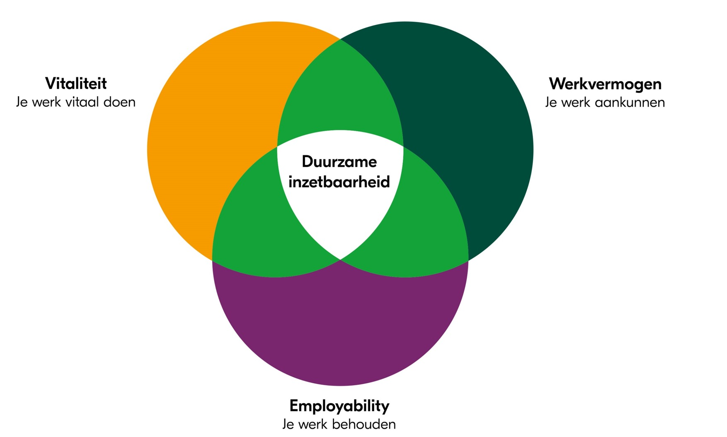
Vitaliteit
Vitaliteit = bevlogen, energiek, veerkrachtig, fit en onvermoeibaar door kunnen werken met groot doorzettingsvermogen (Schaufeli en Bakker, 2007) Werkvermogen = de mate waarin een medewerker zowel lichamelijk als geestelijk in staat is om zijn huidige werk uit te voeren (Ilmarinen et. Al., 2005) Employability = vermogen om nu en in de toekomst verschillende werkzaamheden en functies adequaat te blijven vervullen zowel in eigen bedrijf als in een ander bedrijf of een andere sector (De Vries en Van Vuuren, 2011)
* Bron: Sociaal-Economische Raad (2009)
Notes:
Definitie
Volgens de Sociaal-Economische Raad (2009) bestaat duurzame inzetbaarheid uit drie bouwstenen. Definities van deze bouwstenen zijn:
- Vitaliteit = bevlogen, energiek, veerkrachtig, fit en onvermoeibaar door kunnen werken met groot doorzettingsvermogen (Schaufeli en Bakker, 2007)
- Werkvermogen = de mate waarin een medewerker zowel lichamelijk als geestelijk in staat is om zijn huidige werk uit te voeren (Ilmarinen et. Al., 2005)
- Employability = vermogen om nu, en in de toekomst, verschillende werkzaamheden en functies adequaat te blijven vervullen zowel in eigen bedrijf als in een ander bedrijf of sector (Van Vuuren, 2011)
Om gezond en productief aan het werk te zijn, en plezier in het werk te houden, is het nodig dat aan alle drie de bouwstenen wordt voldaan. Dat deze er goed voorstaan. Dat betekent dat je vitaal en gezond bent, het werk goed aankunt en in staat bent om te gaan met veranderingen en aan het werk te blijven. Een werknemer die duurzaam inzetbaar is, scoort goed op elke bouwsteen!

Slide 15
Hoe pak je het aan? 5 stappen-strategie
Creëer draagvlak. Betrek de directie. Check of VIFA’s tijd krijgen.
Ken de organisatie; Peil de behoefte
Organiseren van verschillende interventies, die aansluiten bij behoeften. Betrek hierbij leidinggevenden en communiceer goed.
Evalueren
Borgen

Slide 16

Creëer draagvlak. Betrek de directie. Check of de VIFA’s tijd krijgen !

Slide 17
2. Ken de organisatie; Peil de behoefte
Bespreek in een tweetal. Hoe staat je organisatie ervoor? Of een organisatie waarvoor je werkt
Is er draagvlak? Zijn belangrijke stakeholders betrokken? Wat is het krachtenveld?
Wat is de behoefte? Hoe wil je dit navragen? In gesprekken of met een vragenlijst?

Slide 18
Andere bronnen…
Eerdere behoeften onderzoeken?
Health checks of PMO’s?
RI&E (Risico inventarisatie en evaluatie)
MTO’s (Medewerkers tevredenheid onderzoek)
Gesprek met HR over kansen wensen en mogelijkheden
Interview met sleutelfiguren
Visiesessie met dwarsdoorsnede
https://pixabay.com/nl/photos/analyse-bedrijf-grafieken-computer-1841158/

Slide 19
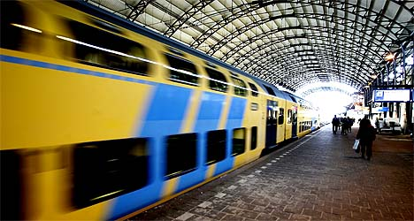
Bepaal het juiste tempo
Te vaak zit de VIFA al in de trein terwijl de medewerker nog op het perron staat…

Slide 20
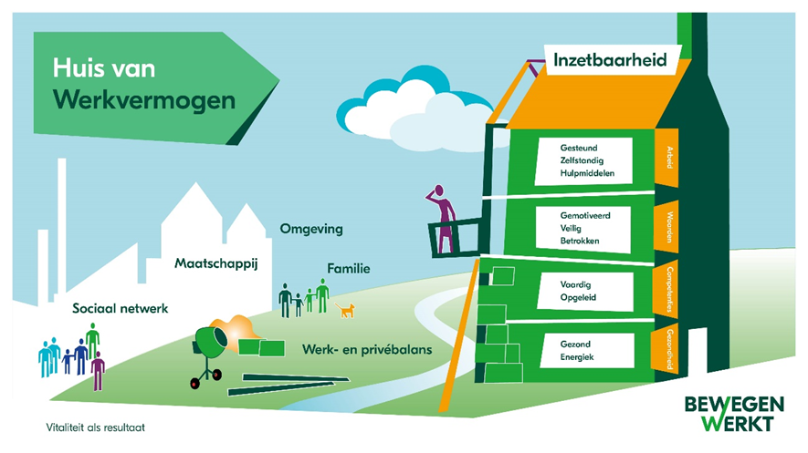
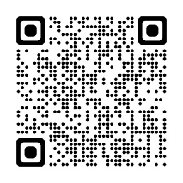
Notes:
Introduceer Huis van Werkvermogen als ons handvat om het over alle aspecten van vitaliteit te hebben. Het is gebaseerd op Fins onderzoek bij tienduizenden werkenden. Op los zand kun je niet bouwen, dus werk-privé balans is belangrijk! Verder alle elementen in het huis kort benoemen en als het lukt ook een voorbeeld noemen.

Slide 21
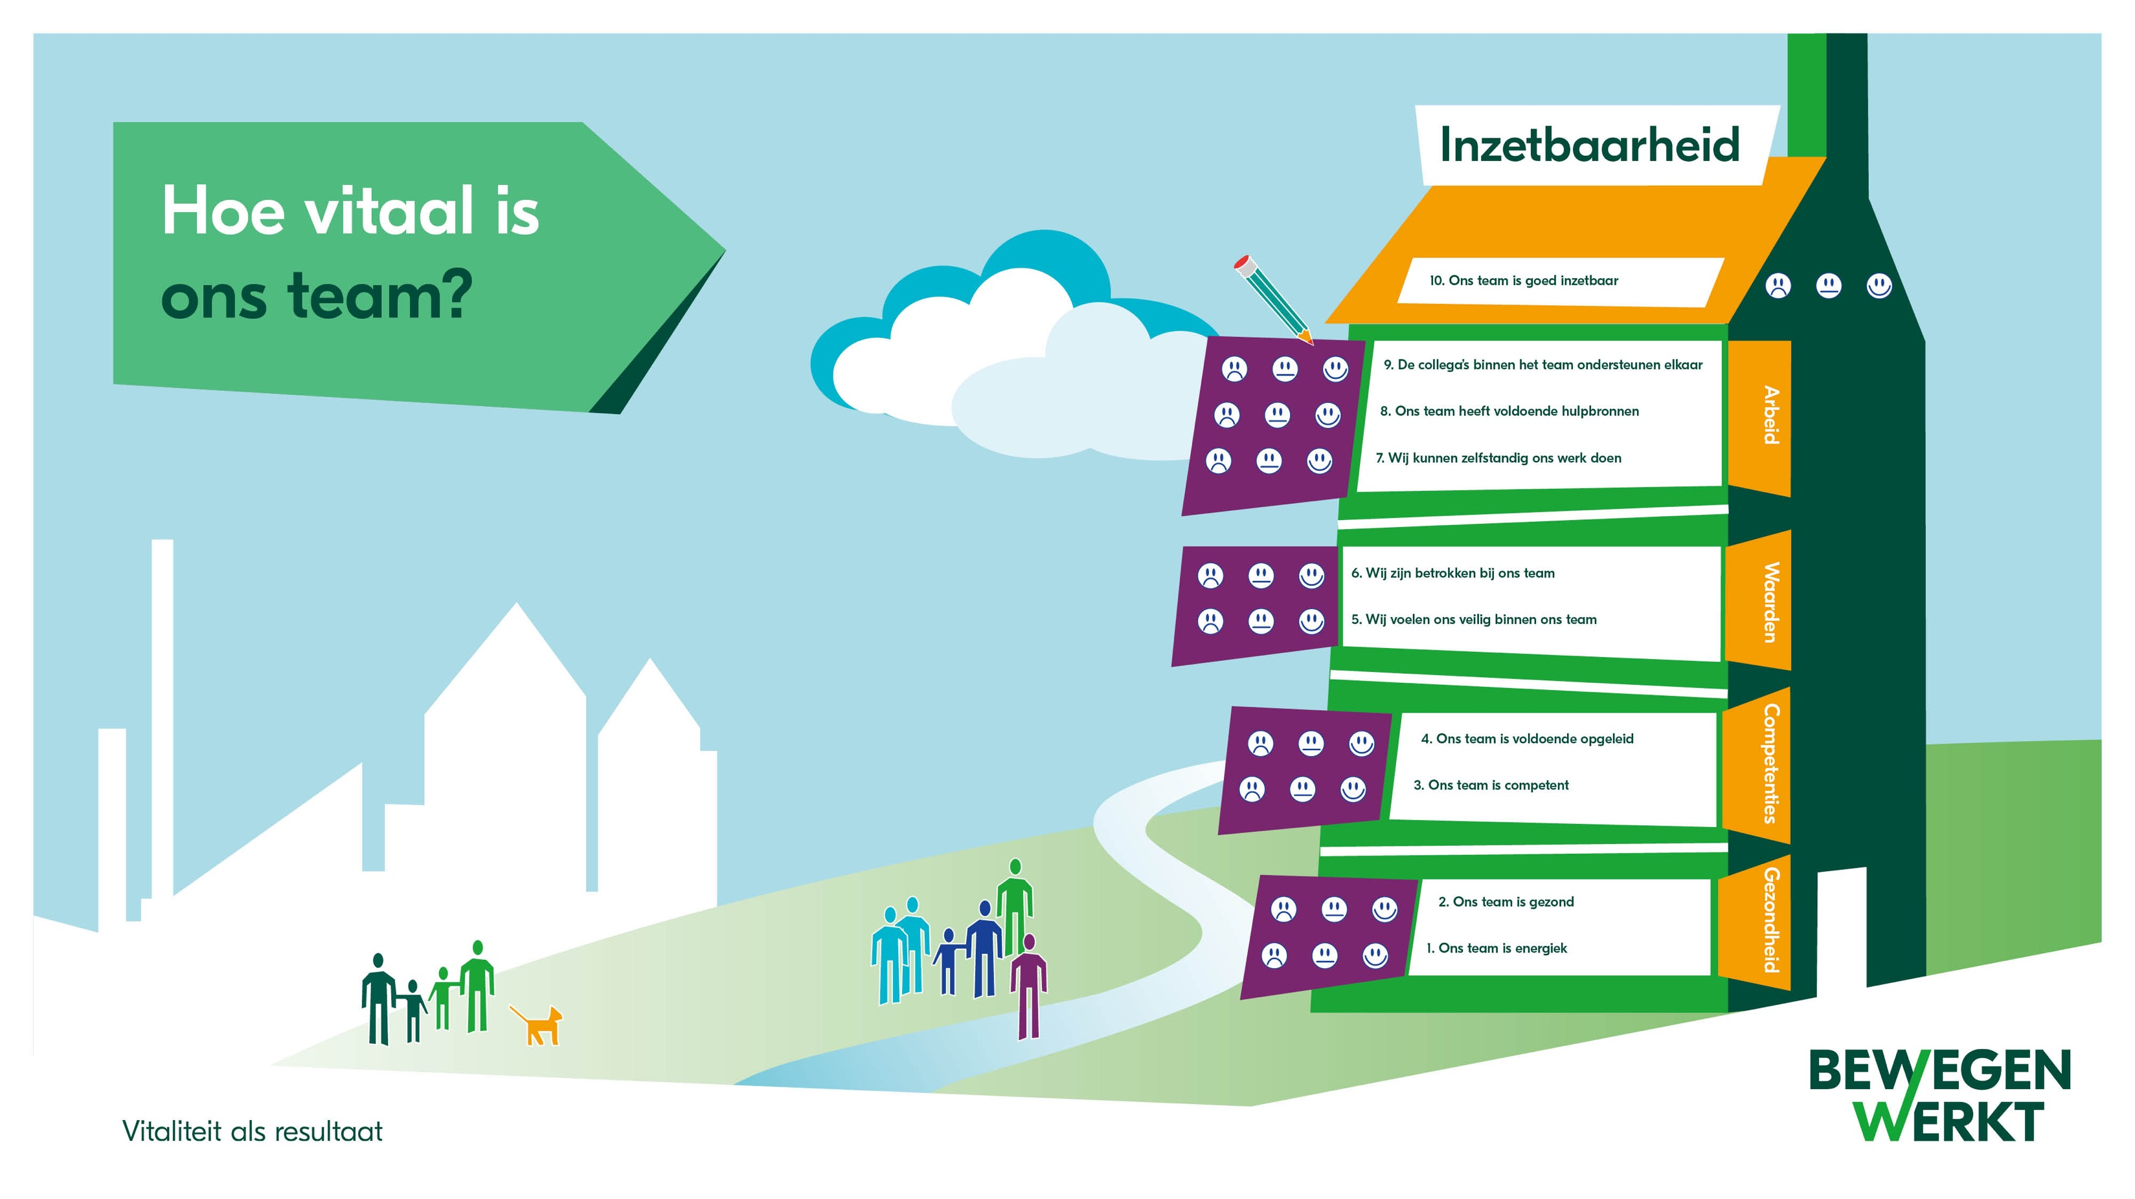
Notes:
Introduceer Huis van Werkvermogen als ons handvat om het over alle aspecten van vitaliteit te hebben. Het is gebaseerd op Fins onderzoek bij tienduizenden werkenden. Op los zand kun je niet bouwen, dus werk-privé balans is belangrijk! Verder alle elementen in het huis kort benoemen en als het lukt ook een voorbeeld noemen.

Slide 22
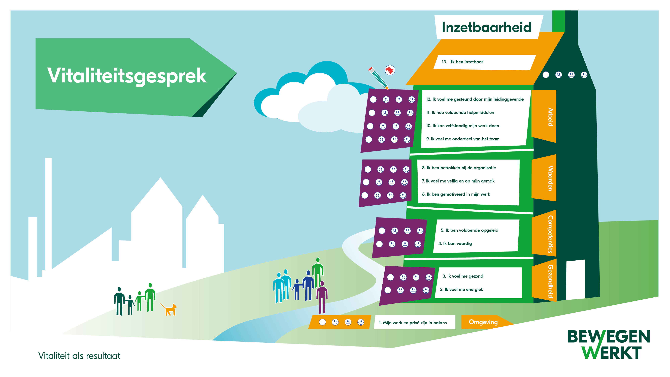
Notes:
Deelnemers aanmoedigen om wandelend in gesprek te gaan. Eerste even smileys omcirkelen en dan OPEN vragen stellen. Bijvoorbeeld waar ben je heel tevreden over? Waar wil je meer van?
Het is geen afvinklijstje, maar een gespreksmiddel.
Vraag ook naar thema’s die goed gaan. ‘Wauw hoe doe je dat!?’

Slide 23
Hoe pak je stap 3 aan?
Organiseren van verschillende interventies die aansluiten bij behoeften. Betrek leidinggevenden en communiceer goed.
Opdracht:
Loop voor je organisatie of voor een klant de interventiekaart na en omcirkel in de tabel welke interventies je kansrijk acht.

Slide 24
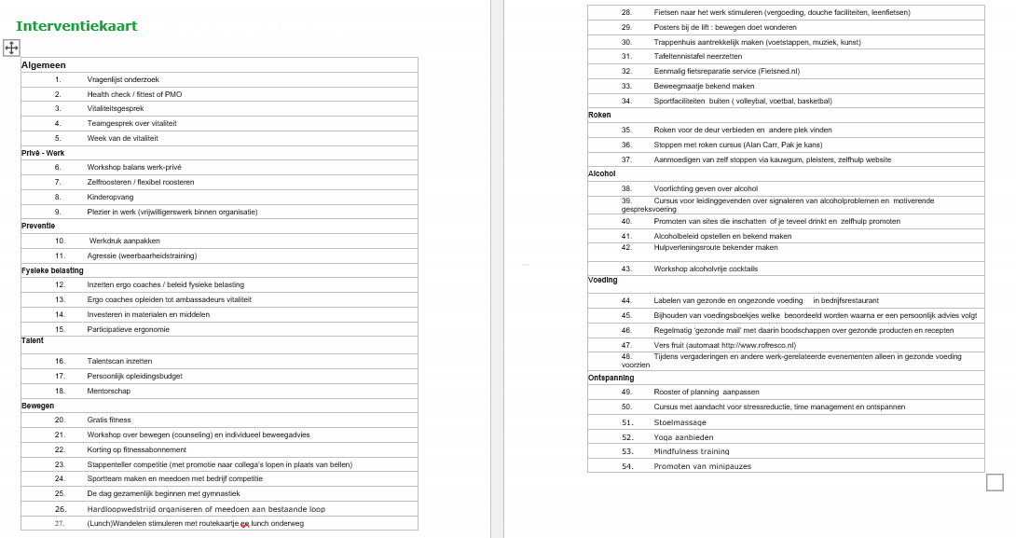
Interventiekaart

Slide 25


Wat is je plan als VIFA komende maanden?
Welke tool ga jij uitproberen?
Hoe vitaal ben je, een test
Peil de behoefte
Maak een interventiekaart op basis van de behoefte
BRAVO test en BRAVO kompas
Wat is vitaliteit
Vijf stappen aanpak bespreken in je organisatie
Evaluatie
Wil je al een interventiekaart maken
Maak een concept programma voor je 1e training
Voor meer informatie of hulp : pieter.iedema@bewegenwerkt.nl
Notes:
Rondvraag (voorkeur ivm commitment) en/of op post-it laten zetten.
Mss eerst op post-it en dan uitspreken.
Menti in team menti: Vitaliteitsverbeteraars 27-02-2024 - Mentimeter

Slide 26

Stap 4 Evalueren en borgen

Slide 27
Evaluatie
Welk nieuw inzicht heb je opgedaan?
…………………………………………………………………………………………………………………………
…………………………………………………………………………………………………………………………
…………………………………………………………………………………………………………………………
Waar ga je vooral mee verder?
…………………………………………………………………………………………………………………………
…………………………………………………………………………………………………………………………
…………………………………………………………………………………………………………………………
Waar zou je meer van willen?
…………………………………………………………………………………………………………………………

